Slide 1
ФГБОУ ВО «Кузбасский государственный технический университет имени Т.Ф. Горбачева»
Аппаратное обеспечение персонального компьютера
Преподаватель кафедры ИиИС Семенова Т.С.

Slide 2
Изучение основных составляющих системного блока и формирование знаний о принципах, на которых основана архитектура современных компьютеров
ЦЕЛЬ:

Slide 3
Что такое компьютер?
Компьютер (от англ. Computer – вычислитель) – это совокупность технических устройств и программных продуктов, предназначенных для выполнения различного рода задач пользователя

Slide 4
Аппаратное обеспечение компьютера
Аппаратное обеспечение компьютера (Hardware) - это все электронные и механические устройства компьютера

Slide 5
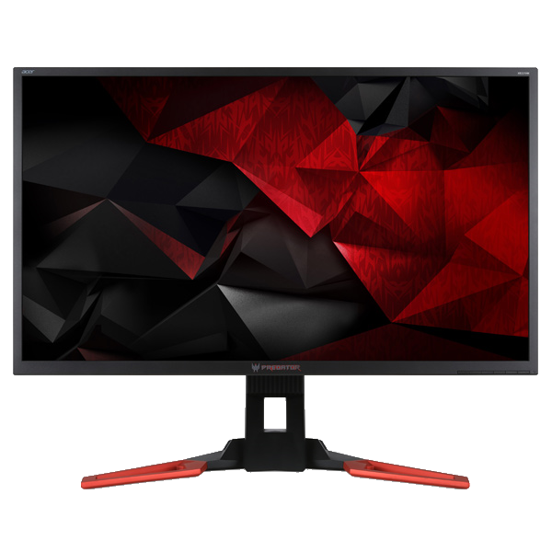
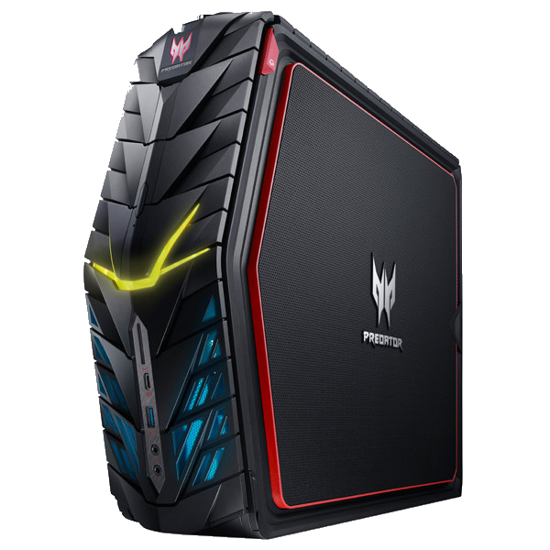
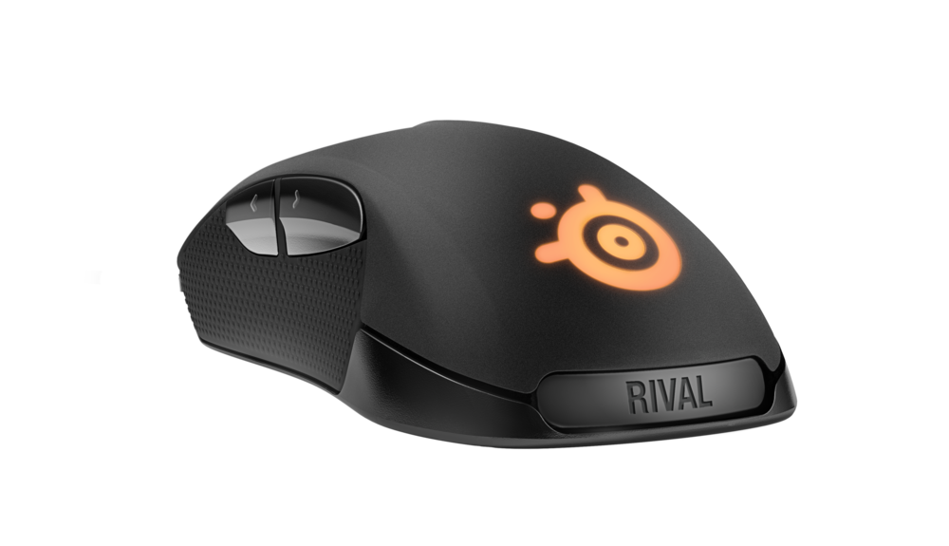
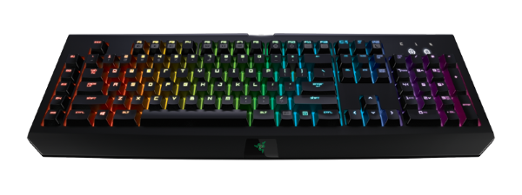
БАЗОВАЯ КОНФИГУРАЦИЯ П.К.
Мышь
Монитор
Клавиатура
Системный блок

Slide 6
БАЗОВАЯ КОНФИГУРАЦИЯ П.К.
Монитор
Системный блок
Клавиатура
Мышь

Slide 7
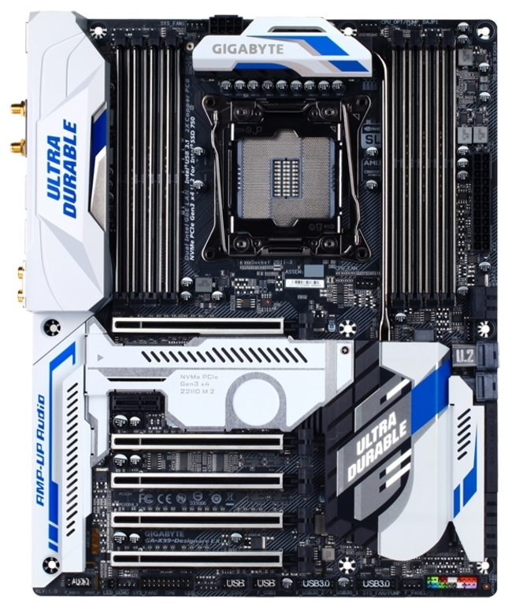
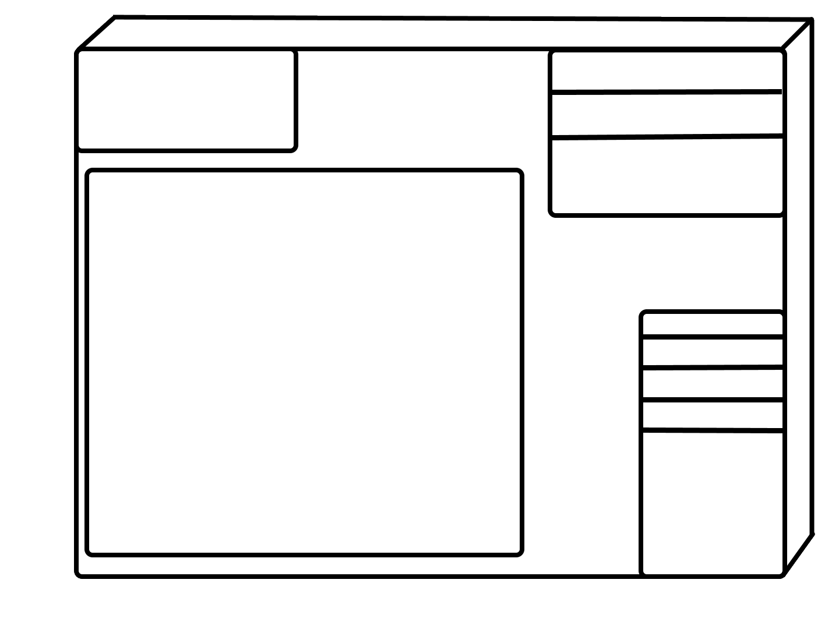
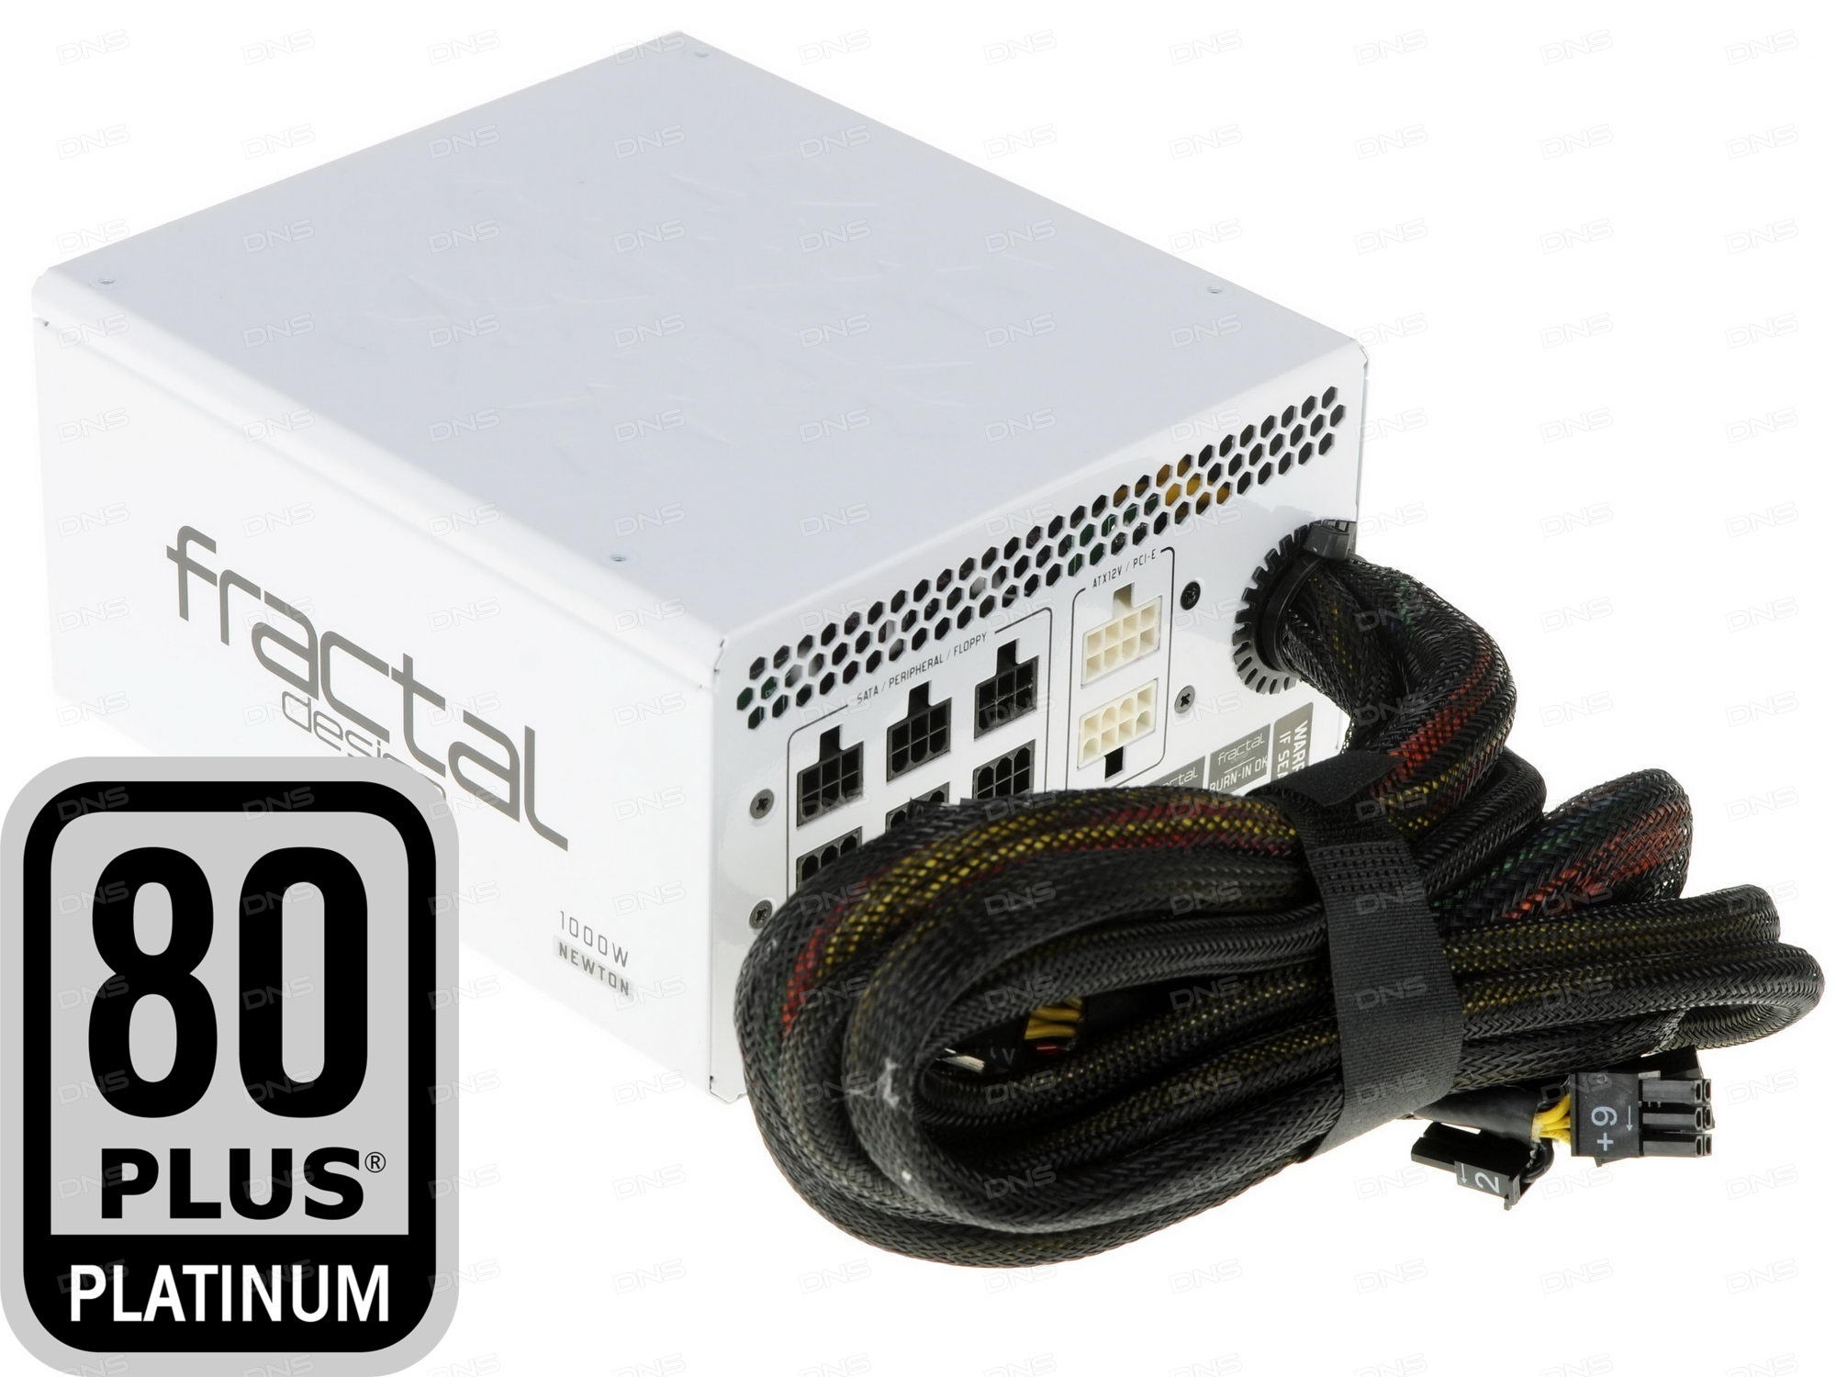
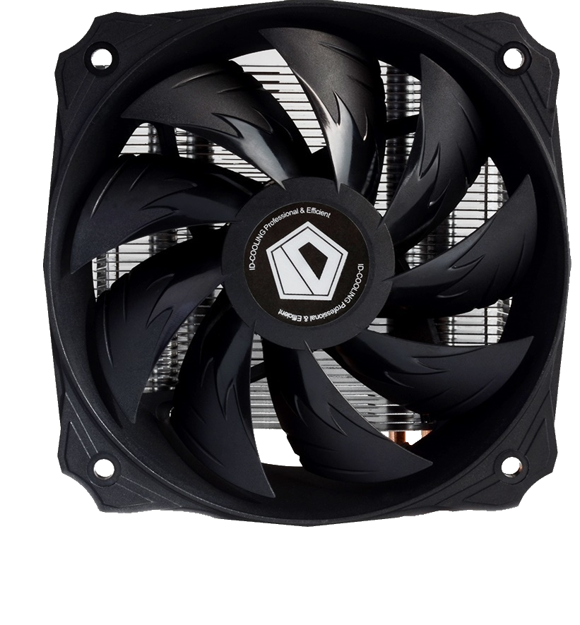
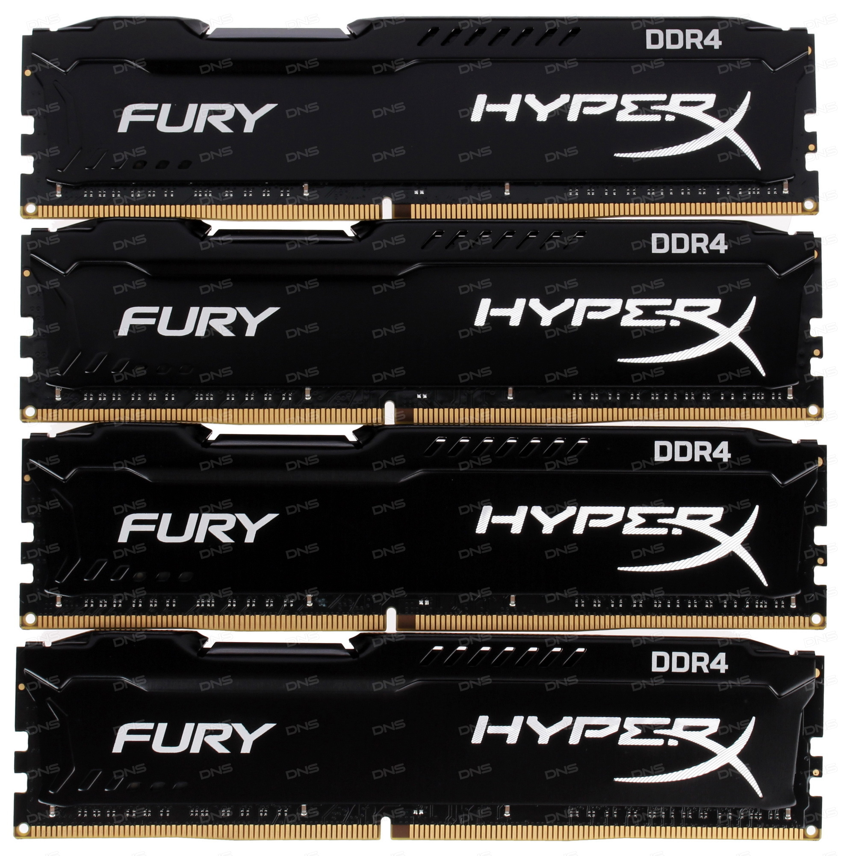
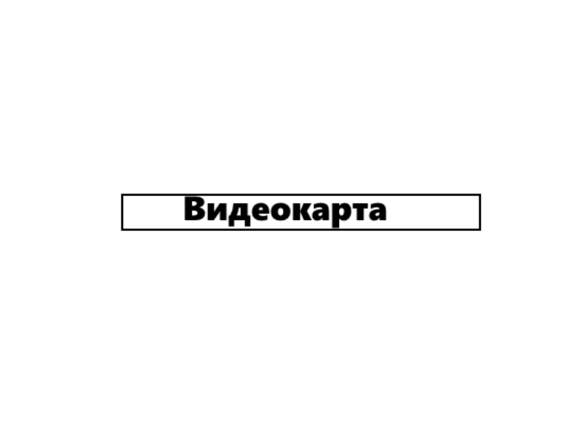
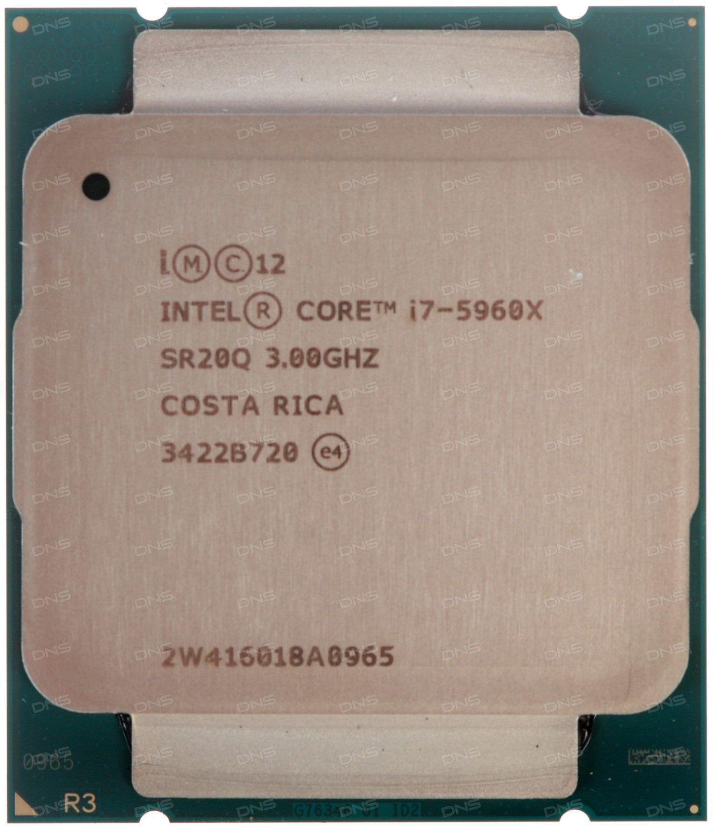
Внутренние устройства системного блока
Устройства, находящиеся внутри системного блока, называют внутренними

Slide 8
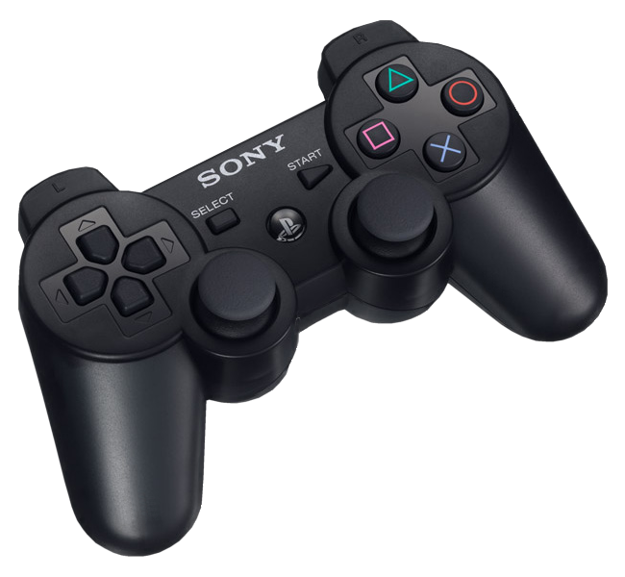
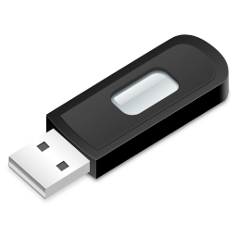
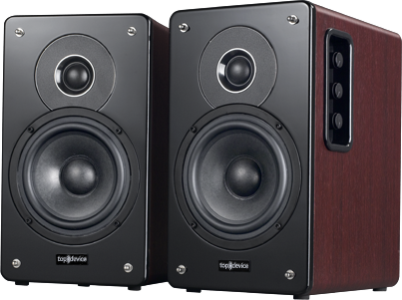
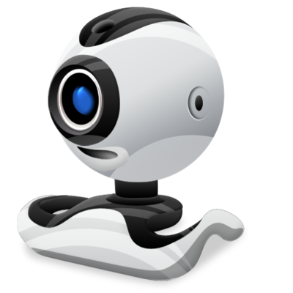
Периферийные устройства
Внешние дополнительные устройства, предназначенные для ввода, вывода и длительного хранения данных называют периферийными

Slide 9
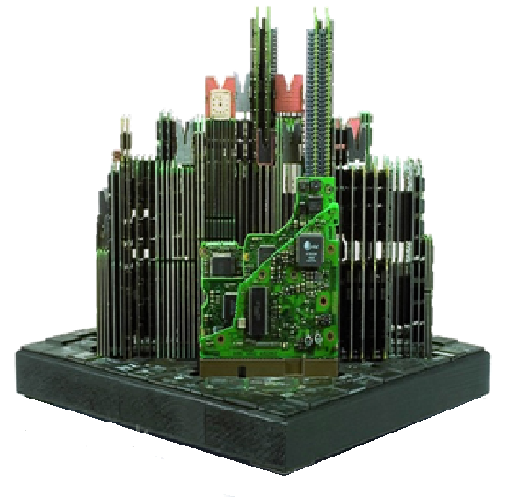
Что такое архитектура компьютера?
Архитектура компьютера – это его описание на некотором общем уровне

Slide 10
Магистрально-модульный принцип
Компьютер состоит из некоторого количества устройств – модулей, связанных между собой через набор электронных линий – магистраль

Slide 11
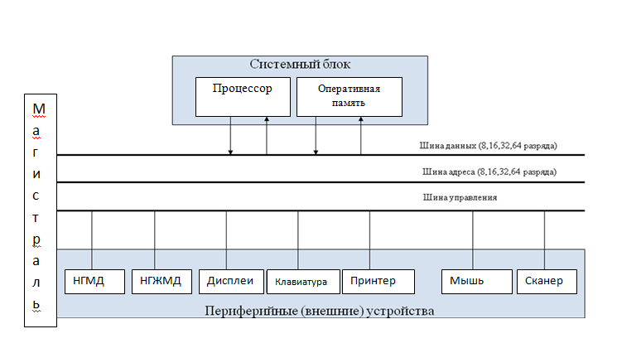
Магистрально-модульный принцип
НГМД-накопители на гибких магнитных дисках; НЖМД-накопители на жестких магнитных дисках

Slide 12
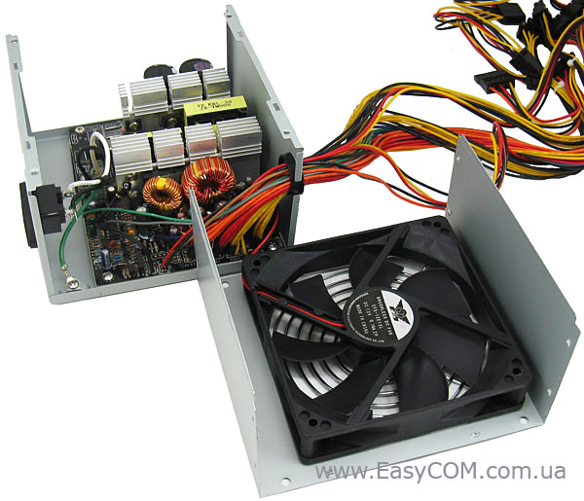
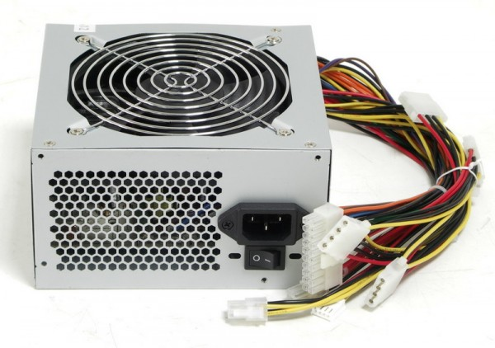
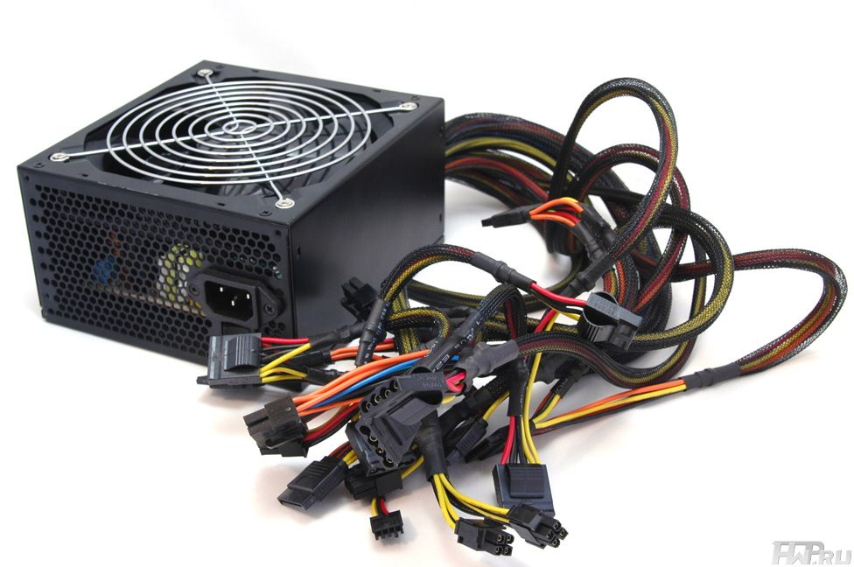
Блок питания
Блок питания — предназначен для снабжения компьютера электроэнергией постоянного тока

Slide 13
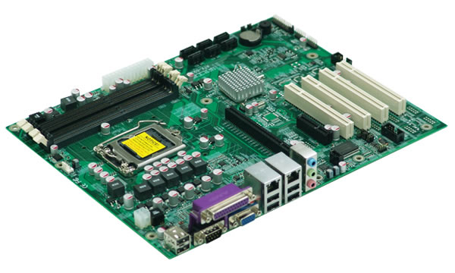
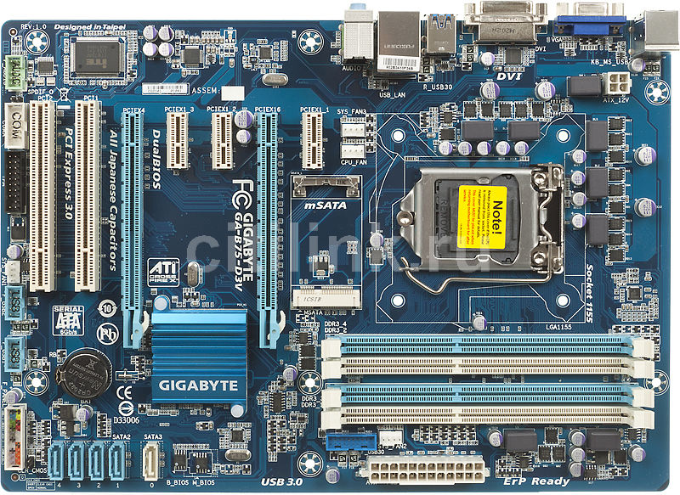
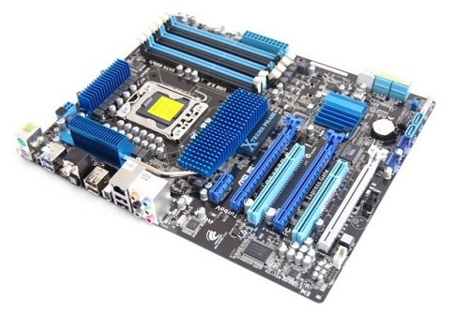
Материнская плата (Motherboard)
Материнская плата (главная, системная) – основная плата к которой подключаются основные модули ПК

Slide 14
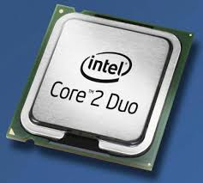
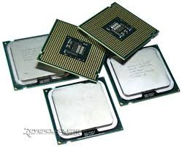
Центральный процессор
Центральный процессор (CPU - Central Processing Unit) – главная микросхема компьютера, выполняющая большинство математических и логических операций

Slide 15
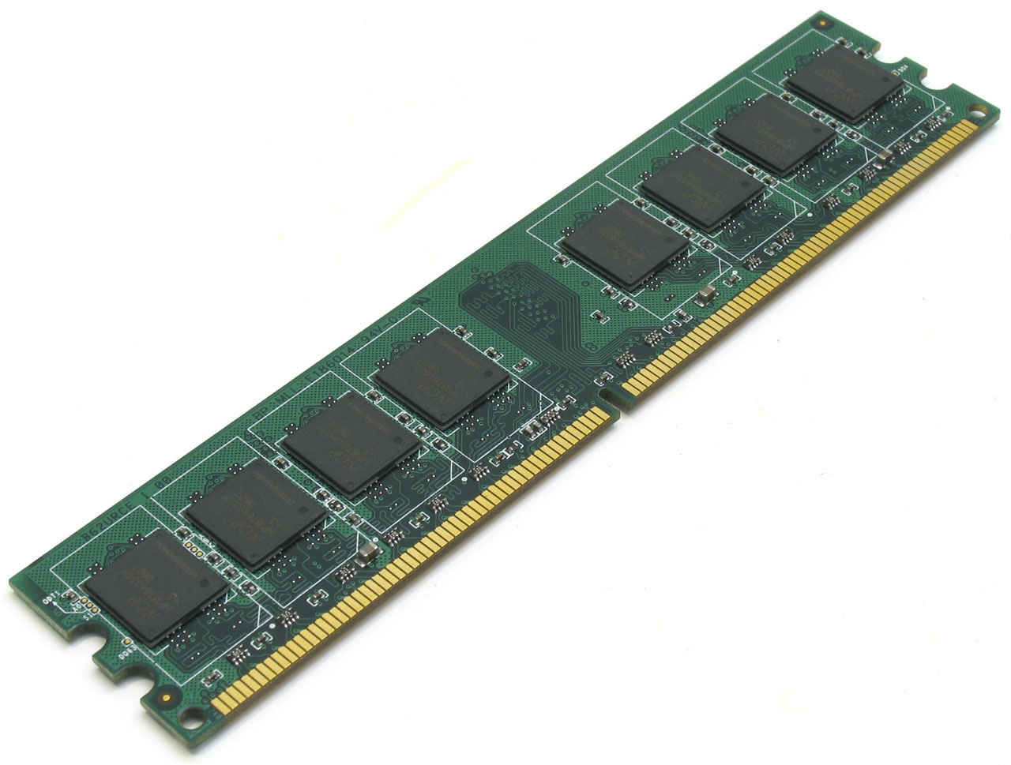
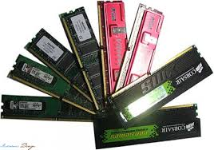
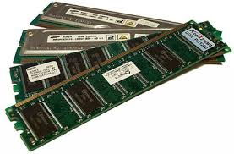
Оперативная память
Оперативная память (RAM- Random Access Memory) – набор микросхем, предназначенных для временного хранения данных, когда компьютер включён

Slide 16
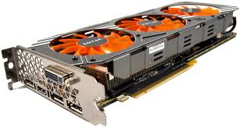
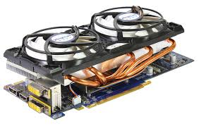
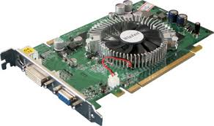
Видеокарта
Видеокарта - устройство, преобразующее графический образ, хранящийся как содержимое памяти компьютера (или самого адаптера), в форму, пригодную для дальнейшего вывода на экран

Slide 17
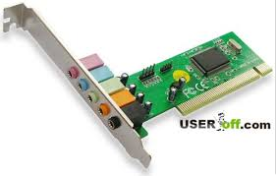
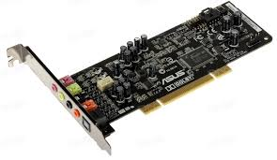
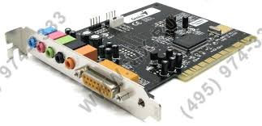
Звуковая карта
Звуковая карта - позволяет работать со звуком на компьютере

Slide 18
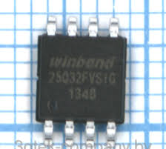
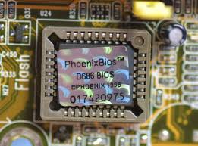
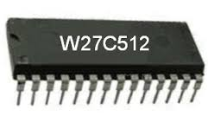
Микросхема П.З.У.
Мкросхема ПЗУ– комплект программ, образующих П.З.У. составляют базовую систему ввода-вывода (BIOS – Basic Input Output System )

Slide 19
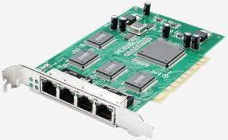
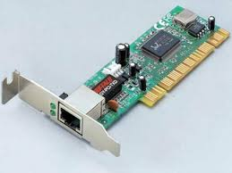
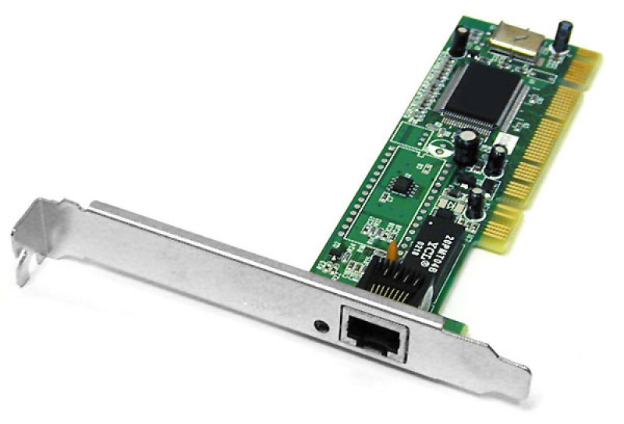
Сетевая карта
Сетевая карта –устройство, позволяющее компьютеру взаимодействовать с другими устройствами сети

Slide 20
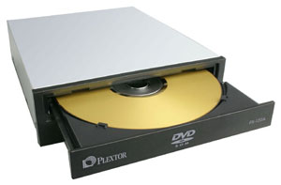
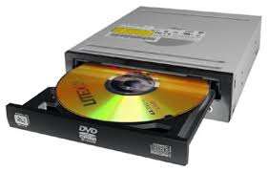
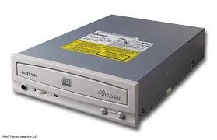
Дисковод
Дисковод или привод — устройство компьютера, позволяющее осуществить чтение и запись информации на съемный носитель информации, имеющий форму диска

Slide 21
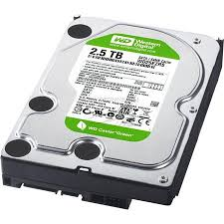
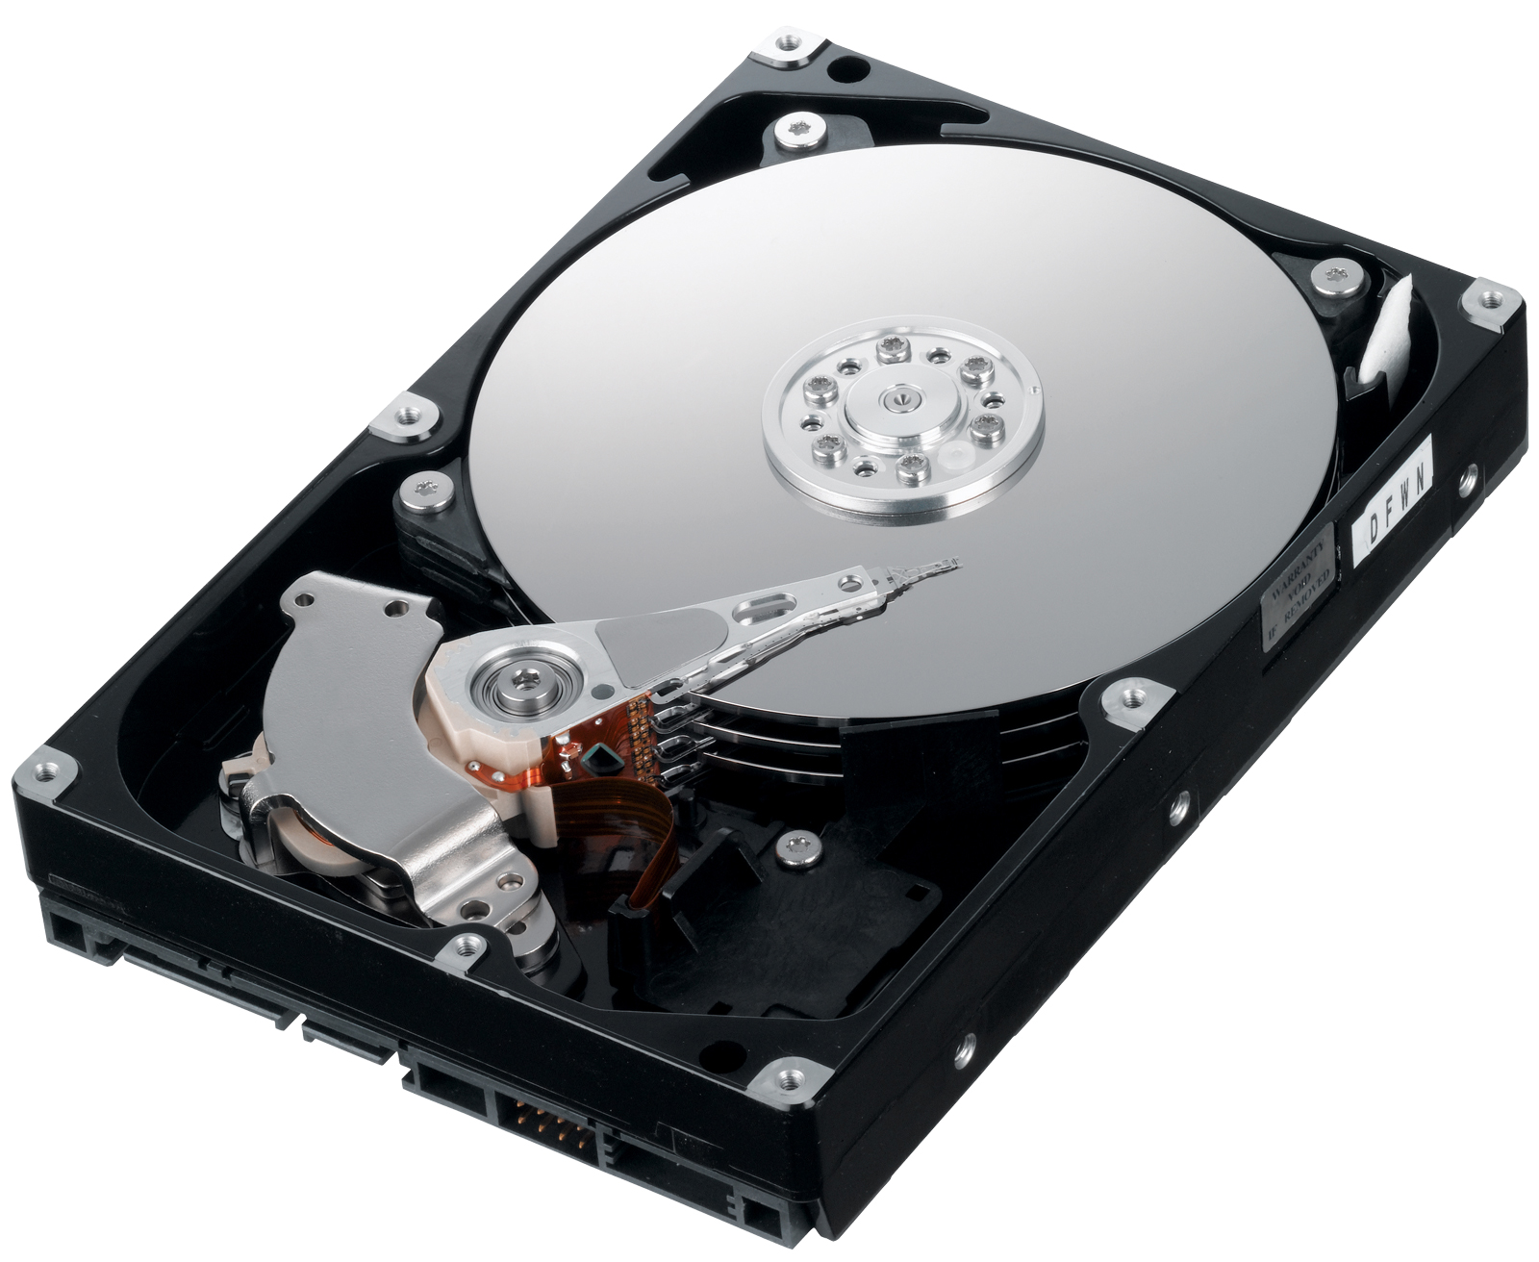
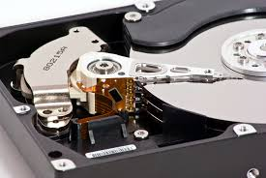
Жесткий диск
Винчестер или накопитель на жёстком магнитном диске, обозначенный в документации как HDD (Hard Disk Drive) — компьютерное немеханическое запоминающее устройство на основе микросхем памяти

